Slide 1
대화동
가제: 아파트

Slide 2
대화동
일산신도시 중 하나
대화동이라는 이름은 마을이 합쳐지면서 크게 변화했다고 해서 붙혀진 이름입니다.
합쳐지기 전(신도시 개발전)에는 성저리, 장촌마을, 가와지, 장성마을이 있었고 지금 남아있는 마을은 성저마을과 장성마을만 있습니다.
대화역에 상권이 몰려있어 대화역 주변으로 아파트, 빌라, 단독 주택이 몰려있음

Slide 3
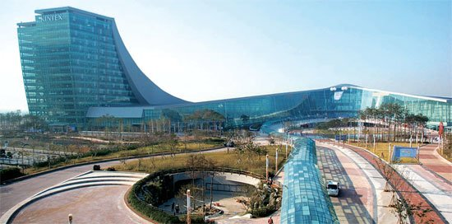
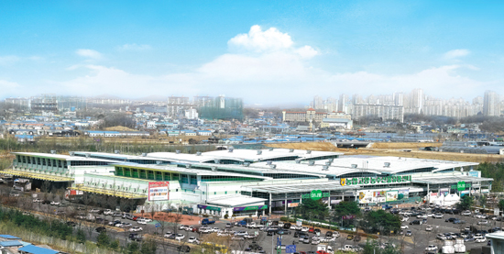
대화동
*특이점
한국국제전시장(킨텍스)
고양종합운동장
고양시 농수산물 도매시장(농협)

Slide 4
대화동
지하철 마지막 역
교통이 좋음
신도시 개발하면서 수천점의 유물과 함께 토탄, 가와지 볍씨를 발굴

